Slide 1
Физика
6
Класс
Тема:
Учение Демокрита, Рази, Бeруни и Авиценны о строении вещества

Slide 3
Рельсы,
Свинец,
Гром,
Пурга,
Луна,
Алюминий,
Рассвет,
Ножницы,
Спирт,
Буран,
Стол,
Ртуть,
Снегопад,
Вертолёт
Медь,
Кипение,
Нефть,
Метель,
Выстрел,
Наводнение
Свинец, гром, рельсы, пурга, алюминий, рассвет, буран, Луна, спирт, ножницы, ртуть, снегопад, стол, медь, вертолёт, нефть, кипение, метель, выстрел, наводнение.

Slide 6
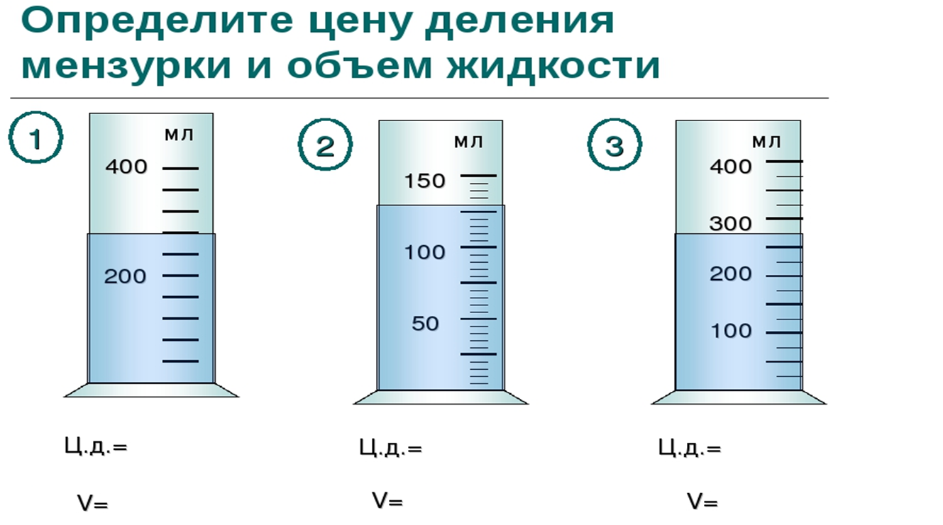
$$\frac{400−200}{5}$$
= 40 $\frac{мл}{дел}$
$$\frac{150−100}{10}$$
= 5 $\frac{мл}{дел}$
$$\frac{300−200}{4}$$
= 25 $\frac{мл}{дел}$
280 мл
130 мл
275 мл

Slide 7
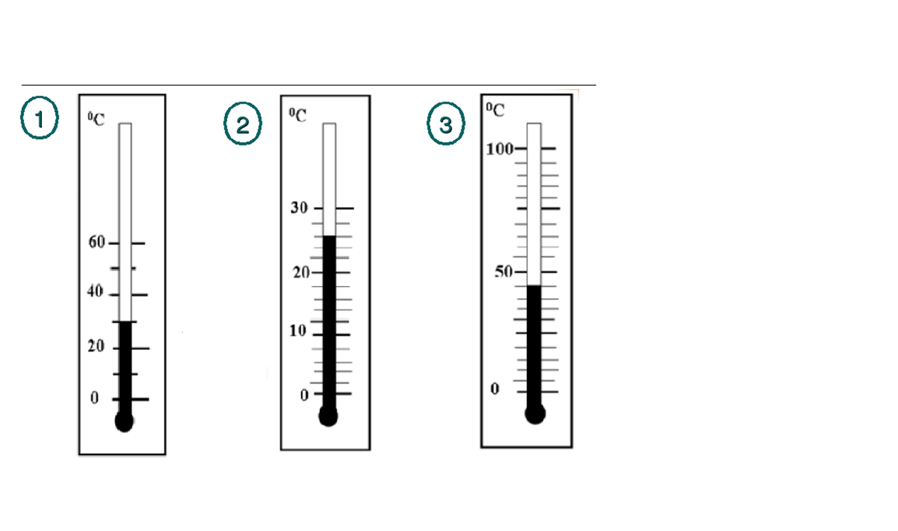
Определите цену деления
термометров и показания приборов
1) Ц.д = $\frac{40−20}{2}$
= 10$\frac{\text{º}\text{С }}{дел}$
t = 30 ºС
2) Ц.д = $\frac{30−20}{5}$
= 2 $\frac{\text{º}\text{С }}{дел}$
t = 26 ºС
3) Ц.д = $\frac{100−50}{10}$
= 5 $\frac{\text{º}\text{С }}{дел}$
t = 45 ºС

Slide 9
Протон Нейтрон

Slide 10
Развитие представлений о строении вещества

Slide 12
Развил учение греческих ученых об атоме и высказал мысль, что атом тоже может делиться. Внутри атома, согласно теории ар-Рази, имеются пустоты и отдельные частицы, которые находятся в движении. Также он считал, что между этими частицами имеется сила взаимодействия.

Slide 13
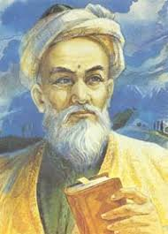
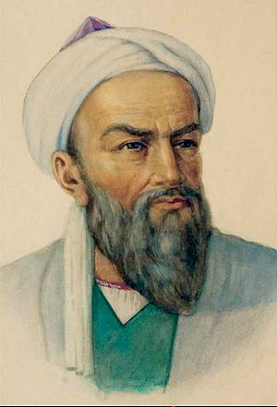
Некоторые ученые утверждают, частиц меньше атома не существует, - это глупость. Вторые утверждают, что атом делится бесконечно, это еще большая глупость. Если атом делится бесконечно, то в конце концов материя может исчезнуть. Этого не может быть, так как материя бесконечна. Что вы думаете по этому поводу?
Беруни
Авицена

Slide 14
Авицена в своем ответе Беруни писал, что утверждения Рази надо понимать так, что атом делится не бесконечно, и что деление имеет границу
Авицена
Беруни

Slide 15
Протон Нейтрон
Имеется ли граница деления частиц?

Slide 16
Задание:
Прочитать тему 8
Ответить на вопросы на стр. 19

